Slide 1
第九章 数码管的显示与键盘识别
9.1 数码管的显示
9.1.1 7段数码管原理与结构
9.1.2 7段数码管编码
9.1.3 数码管动态扫描
9.1.4 数码管显示硬件设计
9.1.5 数码管显示软件设计
9.2 键盘识别
9.2.1 开关与键盘
9.2.2 键盘的消抖问题
9.2.3 键盘的识别功能
9.2.4 键盘的硬件设计
9.2.5 键盘扫描法软件设计
9.2.6 键盘的扫描策略
Page <number>

Slide 2

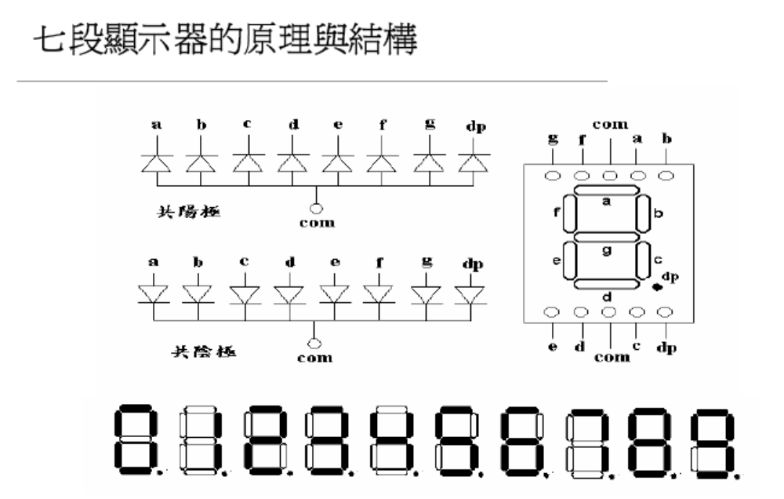
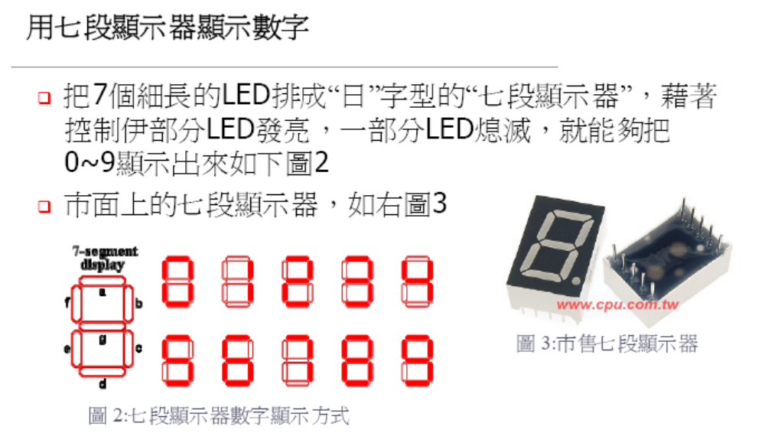
第九章数码管的显示与键盘识别
—数码管的显示
9.1.1 7段数码管原理与结构
把7个细长的LED排成‘日’字型
8个LED，使用一个公用端，共阳型：所有LED的阳极连在一起，
共阴型：所有LED的阴极连在一起
单独控制每个段的亮灭，可以表示出数字 0～9
使用多个数码管表示数字
应用非常广泛
多种颜色，多种尺寸
Page <number>
Notes:
1694年，德国数学家Gottfried Wilhemvon Leibniz（1646-1716）改进了Pascaline，使之可以计算乘法。
1854年，George Boole 出版 "An Investigation of the Laws of Thought”，是讲述符号及逻辑理由，它后来成为计算机设计的基本概念

Slide 3
第九章数码管的显示与键盘识别
—数码管的显示
9.1.2 7段数码管编码
共阴型：1 – 表示点亮
0 – 表示熄灭
共阳型：取反
每一个能够显示的字符都有一个对应的段码。
 | D₆ | D₅ | D₄ | D₃ | D₂ | D₁ | D₀ | 共阴级
N | g | f | e | d | c | b | a | 字形码
0 |  | 1 | 1 | 1 | 1 | 1 | 1 | 3F
1 |  |  |  |  | 1 | 1 |  | 06
2 | 1 |  | 1 | 1 |  | 1 | 1 | 5B
3 | 1 |  |  | 1 | 1 | 1 | 1 | 4F
4 | 1 | 1 |  |  | 1 | 1 |  | 66
5 | 1 | 1 |  | 1 | 1 |  | 1 | 6D
6 | 1 | 1 | 1 | 1 | 1 |  | 1 | 7D
7 |  |  |  |  | 1 | 1 | 1 | 07
8 | 1 | 1 | 1 | 1 | 1 | 1 | 1 | 7F
9 | 1 | 1 |  | 1 | 1 | 1 | 1 | 6F
a
f
b
g
e
c
DP
d
Page <number>
Notes:
1694年，德国数学家Gottfried Wilhemvon Leibniz（1646-1716）改进了Pascaline，使之可以计算乘法。
1854年，George Boole 出版 "An Investigation of the Laws of Thought”，是讲述符号及逻辑理由，它后来成为计算机设计的基本概念

Slide 4
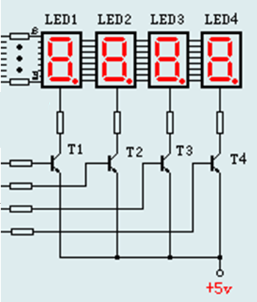
第九章数码管的显示与键盘识别
—数码管的显示
9.1.3 数码管动态扫描
通过段控制信息确定数码管显示的数字（多位复用）
通过位控制信号使得任意时刻只有一位数码管处于显示状态
利用视觉暂留现象，定时更改位控制信息和段控制信息，得到稳定的数字显示
多个LED同时点亮的电流都经过公共端，MCU的IO无法承受，必须使用三极管
为了减小MCU的灌入电流，段控制端都连接了输出驱动器8055（NPN）
段控制
位控制
4个共阴极数码管
注：所有引脚都是高电平有效
Page <number>
Notes:
1694年，德国数学家Gottfried Wilhemvon Leibniz（1646-1716）改进了Pascaline，使之可以计算乘法。
1854年，George Boole 出版 "An Investigation of the Laws of Thought”，是讲述符号及逻辑理由，它后来成为计算机设计的基本概念

Slide 5
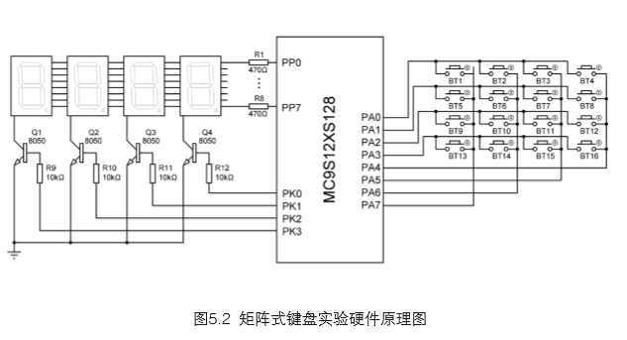
第九章数码管的显示与键盘识别
—数码管的显示
9.1.4 数码管显示硬件设计
实验板上有4位数码管，共阴极结构，引出12根连线，8根段控制连接到P口，4根位控连接到K口。
Page <number>
Notes:
1694年，德国数学家Gottfried Wilhemvon Leibniz（1646-1716）改进了Pascaline，使之可以计算乘法。
1854年，George Boole 出版 "An Investigation of the Laws of Thought”，是讲述符号及逻辑理由，它后来成为计算机设计的基本概念

Slide 6
第九章数码管的显示与键盘识别
—数码管的显示
9.1.4 数码管显示软件设计
显示一位数字：
const unsigned char DisplayDecode[]={0x3f,0x06,0x5b,0x4f,0x66,0x6d,0x7d,0x07,0x7f,0x6f,0x77,0x7c,0x39,0x5e,0x79,0x71}; //0-9 ABCDEF
//所有LED灭
DDRP|=0XFF;
DDRK|=0XFF;
//点亮一个数码管，显示2
PTP=DisplayDecode[2];
PORTK=0x01;
LED动态显示时，按人眼的反应，刷新频率得大于80Hz，即所有LED在12ms内必须刷新一次。现有4组LED，即每段显示3ms。这个3ms可以用软件延迟实现，但为提高CPU效率，一般使用定时器。
Page <number>
Notes:
1694年，德国数学家Gottfried Wilhemvon Leibniz（1646-1716）改进了Pascaline，使之可以计算乘法。
1854年，George Boole 出版 "An Investigation of the Laws of Thought”，是讲述符号及逻辑理由，它后来成为计算机设计的基本概念

Slide 7
第九章数码管的显示与键盘识别
—数码管的显示
示例程序 //unsigned char showdata[4];
void Show() {
  unsigned char DisplayNumber;
  PORTK=0x00;
  for(DisplayNumber=0;DisplayNumber<4;DisplayNumber++) {
  PTP=DisplayDecode[showdata[DisplayNumber]];
  if(DisplayNumber==2) PTP|=0x80;
  switch(DisplayNumber) {
  case 0:
  PORTK=0x01; break;
  case 1:
  PORTK=0x02; break;
  case 2:
  PORTK=0x04 break;
  default:
  PORTK=0x08; break; }
  delay(1); }
}
Page <number>
Notes:
1694年，德国数学家Gottfried Wilhemvon Leibniz（1646-1716）改进了Pascaline，使之可以计算乘法。
1854年，George Boole 出版 "An Investigation of the Laws of Thought”，是讲述符号及逻辑理由，它后来成为计算机设计的基本概念

Slide 8
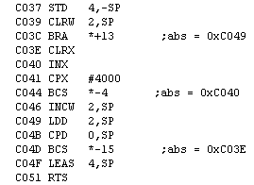
第九章数码管的显示与键盘识别
—数码管的显示
示例程序 //unsigned char showdata[4];
void delay(unsigned int countert) //3ms
{
unsigned int i,j;
for(i=0;i<countert;i++)
for(j=0;j<4000;) j++;
}
晶振16M，总线时钟8M，延时为：
4000*（1+2+3）/(8*10⁶)s=3ms
1
2
3/1
Page <number>
Notes:
1694年，德国数学家Gottfried Wilhemvon Leibniz（1646-1716）改进了Pascaline，使之可以计算乘法。
1854年，George Boole 出版 "An Investigation of the Laws of Thought”，是讲述符号及逻辑理由，它后来成为计算机设计的基本概念

Slide 9
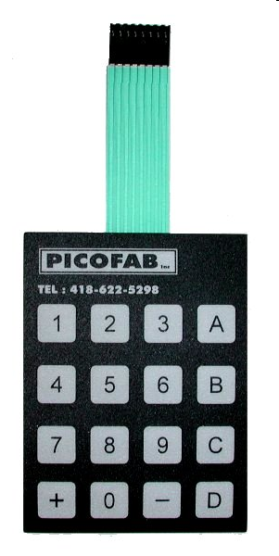



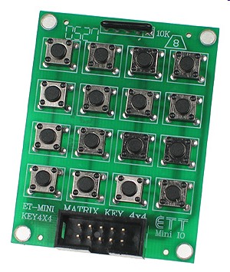
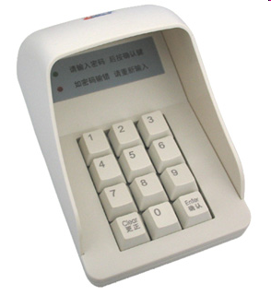
第九章数码管的显示与键盘识别
—键盘识别
9.2.1 开关与键盘
开关（Switch）
  开关有两种状态－闭合和断开
  船形开关，拨位开关
按键：带有自恢复装置的开关，常开常闭型
  各种形状，各种尺寸
  耐高压，轻触式，带指示
键盘：由多个按键组合而成
  为了区分按键，给每个按键安排了一个代码，称键码。
  编码键盘和非编码键盘前者较复杂，较贵。后者较简单，极便宜。
  非编码键盘分为独立式键盘和行列式键盘
Page <number>
Notes:
1694年，德国数学家Gottfried Wilhemvon Leibniz（1646-1716）改进了Pascaline，使之可以计算乘法。
1854年，George Boole 出版 "An Investigation of the Laws of Thought”，是讲述符号及逻辑理由，它后来成为计算机设计的基本概念

Slide 10
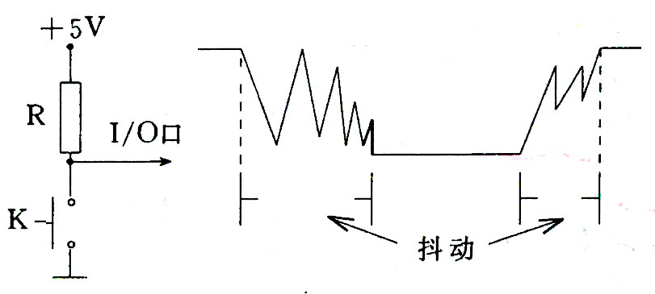
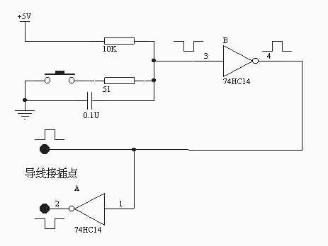
第九章数码管的显示与键盘识别
—键盘识别
9.2.2 键盘的消抖问题
按键用于产生一个脉冲，1个MCU的IO口可以检查一个按键的状态
按下和释放的时刻会有抖动
需要设计硬件消抖电路或软件消抖
  硬件消抖：阻容滤波或双稳态触发器(P180)
  软件消抖：延时等待（12ms），时间长度与机械弹性有关
12ms
void delay(void)
{
unsigned int i,j;
for(i=0;i<4;i++)
for(j=0;j<4000;) j++;
}
Page <number>
Notes:
1694年，德国数学家Gottfried Wilhemvon Leibniz（1646-1716）改进了Pascaline，使之可以计算乘法。
1854年，George Boole 出版 "An Investigation of the Laws of Thought”，是讲述符号及逻辑理由，它后来成为计算机设计的基本概念

Slide 11
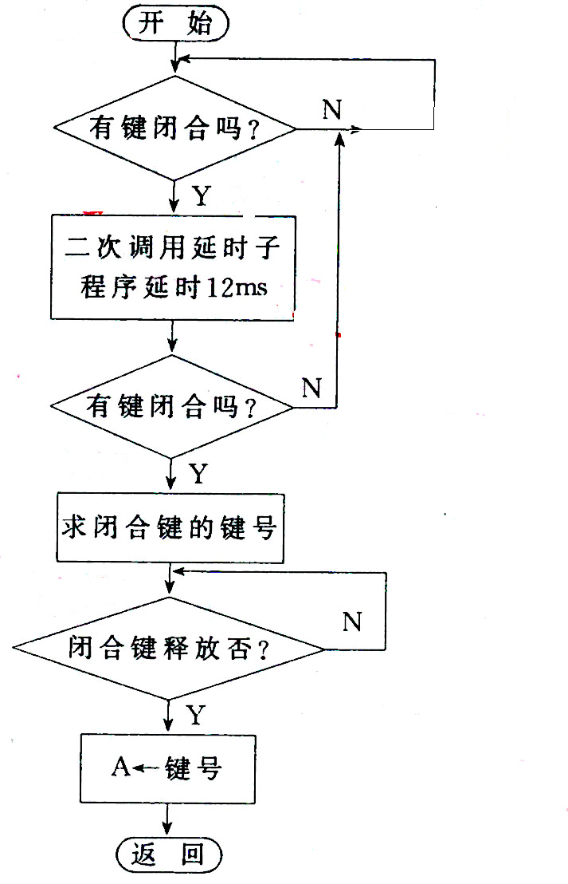
第九章数码管的显示与键盘识别
—键盘识别
9.2.3 键盘的识别功能
（扫描法）
键盘的硬件设计分为
独立式按键和行列式键盘
结构
适用于行列式键盘的
逐行扫描法：
有无键按下
软件延时消抖
扫描求键码
等待键释放
查表求键值
Page <number>
Notes:
1694年，德国数学家Gottfried Wilhemvon Leibniz（1646-1716）改进了Pascaline，使之可以计算乘法。
1854年，George Boole 出版 "An Investigation of the Laws of Thought”，是讲述符号及逻辑理由，它后来成为计算机设计的基本概念

Slide 12
第九章数码管的显示与键盘识别
—键盘识别
9.2.4 键盘的硬件设计
注：将MCUI/O口输入端的内部上拉电阻使能
0
A
B
C
D
(PA0)
3
2
1
0
0
3
6
9
#
(PA1)
5
4
行端口输出
7
6
2
5
8
0
0
(PA2)
B
A
9
8
1
4
7
*
0
(PA3)
F
E
D
C
1
1
1
1
0
1
1
1
列端口输入
行列式键盘
(PA7)
(PA6)
(PA5)
(PA4)
Page <number>
Notes:
1694年，德国数学家Gottfried Wilhemvon Leibniz（1646-1716）改进了Pascaline，使之可以计算乘法。
1854年，George Boole 出版 "An Investigation of the Laws of Thought”，是讲述符号及逻辑理由，它后来成为计算机设计的基本概念

Slide 13
第九章数码管的显示与键盘识别
—键盘识别
实验板上有一个4*4的薄膜键盘，板上无上拉电阻，接口是将其连接到PORTA口上，PA0-3为输出， PA4-7做为输入，使能PORTA的上拉电阻
Page <number>
Notes:
1694年，德国数学家Gottfried Wilhemvon Leibniz（1646-1716）改进了Pascaline，使之可以计算乘法。
1854年，George Boole 出版 "An Investigation of the Laws of Thought”，是讲述符号及逻辑理由，它后来成为计算机设计的基本概念

Slide 14
第九章数码管的显示与键盘识别
—键盘识别
9.2.5 键盘扫描法软件设计
当所有行输出为0，列输入码若不全为1，说明有键按下；
令一行输出为0，其余行输出为1，列输入码若不全为1，说明该行有键按下
  根据行输出码和列输入码中同时为0的行号和列号，可以确定键号。
多键识别时需要依次扫描所有行（shift+A）
窜键问题：软件处理
连续输入问题：需要考虑扫描策略
行端口输出
0
3
2
1
0
(PA0)
0
7
6
5
4
(PA1)
0
(PA2)
B
A
9
8
0
C
(PA3)
F
E
D
1
1
1
1
(PA7)
(PA6)
(PA5)
(PA4)
Page <number>
Notes:
1694年，德国数学家Gottfried Wilhemvon Leibniz（1646-1716）改进了Pascaline，使之可以计算乘法。
1854年，George Boole 出版 "An Investigation of the Laws of Thought”，是讲述符号及逻辑理由，它后来成为计算机设计的基本概念

Slide 15
第九章数码管的显示与键盘识别
—键盘识别
扫描法示例程序：
unsigned char KeyScan() {
unsigned char Input,Output,Keynumber,Keyvalue1,i;
Keyvalue1=0xFF;
Output=0xF0;PORTA=Output; Input=PORTA>>4;
if(Input!=0x0F) {
delay(4); Input=PORTA>>4;
if(Input!=0x0F) {
Output=0x01;
for(i=0;i<RowSize;i++) {
PORTA=~Output; Input=PORTA>>4;
if(Input!=0x0F) {
switch(Input) {
case 0x0E: Keynumber=0; break;
case 0x0D: Keynumber=1; break;
case 0x0B: Keynumber=2; break;
case 0x07: Keynumber=3; break; }
Keynumber=Keynumber+i*ColumnSize;
Keyvalue1=KeyDecode[Keynumber]; break; }
else Output<<=1;
}
}
}
return(Keyvalue1);
}
行端口输出
0
3
2
1
0
(PA0)
0
7
6
5
4
(PA1)
0
(PA2)
B
A
9
8
0
C
(PA3)
F
E
D
1
1
1
1
(PA7)
(PA6)
(PA5)
(PA4)
Page <number>
Notes:
1694年，德国数学家Gottfried Wilhemvon Leibniz（1646-1716）改进了Pascaline，使之可以计算乘法。
1854年，George Boole 出版 "An Investigation of the Laws of Thought”，是讲述符号及逻辑理由，它后来成为计算机设计的基本概念

Slide 16
第九章数码管的显示与键盘识别
—键盘识别
键值表：const unsigned char KeyDecode[]= {0x0d,0x0c,0x0b,0x0a,0x0e,0x09,0x06,0x03,0x00,0x08,0x05,0x02,0x0f,0x07,0x04,0x01};
0
A
B
C
D
(PA0)
3
2
1
0
0
3
6
9
#
(PA1)
5
4
行端口输出
7
6
2
5
8
0
0
(PA2)
B
A
9
8
1
4
7
*
0
(PA3)
F
E
D
C
1
1
1
1
0
1
1
1
列端口输入
(PA7)
(PA6)
(PA5)
(PA4)
Page <number>
Notes:
1694年，德国数学家Gottfried Wilhemvon Leibniz（1646-1716）改进了Pascaline，使之可以计算乘法。
1854年，George Boole 出版 "An Investigation of the Laws of Thought”，是讲述符号及逻辑理由，它后来成为计算机设计的基本概念

Slide 17
第九章数码管的显示与键盘识别
—键盘识别
5V
9.2.6 键盘反转法软件设计
当所有行输出为0，列输入码若不全为1，说明有键按下；
读入列值，存入temp1；
令所有列输出为0，读入行值，存入temp2;
temp=temp1|temp2;
查表，求键号或键值
多键识别时需要依次扫描确定行列（shift+A）
窜键问题：软件处理
连续输入问题：需要考虑扫描策略
行端口输出
0
3
2
1
0
(PA0)
0
7
6
5
4
(PA1)
0
(PA2)
B
A
9
8
0
C
(PA3)
F
E
D
列端口输入
1
1
1
1
(PA7)
(PA6)
(PA5)
(PA4)
Page <number>
Notes:
1694年，德国数学家Gottfried Wilhemvon Leibniz（1646-1716）改进了Pascaline，使之可以计算乘法。
1854年，George Boole 出版 "An Investigation of the Laws of Thought”，是讲述符号及逻辑理由，它后来成为计算机设计的基本概念

Slide 18
第九章数码管的显示与键盘识别
—键盘识别
反转法示例程序：
unsigned char KeyScan1()//反转法
{
unsigned char Keyvalue1;
Keyvalue1=0xFF;
DDRA=0x0F; PORTA=0xF0;
if((PORTA&0xF0)!=0xF0) {
Show();
if((PORTA&0xF0)!=0xF0) {
temp1=PORTA&0xF0;
DDRA=0xF0; PORTA=0x0F;
//Show();
asm nop; asm nop;
temp2=PORTA&0x0F; temp=temp1|temp2;
while((PORTA&0x0F)!=0x0F) Show();//等待键释放
switch(temp)
{
case 0xee: Keyvalue1=1;break;
case 0xde: Keyvalue1=2;break;//......
}
}
}
return(Keyvalue1);
}
行端口输出
0
3
2
1
0
(PA0)
0
7
6
5
4
(PA1)
0
(PA2)
B
A
9
8
0
C
(PA3)
F
E
D
1
1
1
1
(PA7)
(PA6)
(PA5)
(PA4)
Page <number>
Notes:
1694年，德国数学家Gottfried Wilhemvon Leibniz（1646-1716）改进了Pascaline，使之可以计算乘法。
1854年，George Boole 出版 "An Investigation of the Laws of Thought”，是讲述符号及逻辑理由，它后来成为计算机设计的基本概念

Slide 19
第九章数码管的显示与键盘识别
—键盘识别
9.2.7 键盘的扫描策略
循环扫描：可行、可靠，占用CPU时间；
定时扫描：可能丢失按键动作，需要确定扫描频率，触点接触时间在几十到几百ms量级；
键盘中断：发现有任何按键按下时启动键盘扫描，需要设计相应的硬件电路
示例程序：
void main(void)
{
/* put your own code here */
unsigned char Keyresult;
showdata[0]=1;
showdata[1]=2;
showdata[2]=3;
showdata[3]=4;
EnableInterrupts;
Init_PORT();
Show();
for(;;)
{
Keyresult=KeyScan(); //键盘扫描
if(Keyresult!=0xFF)
showdata[0]=Keyresult;
Show(); //显示
}
}
Page <number>
Notes:
1694年，德国数学家Gottfried Wilhemvon Leibniz（1646-1716）改进了Pascaline，使之可以计算乘法。
1854年，George Boole 出版 "An Investigation of the Laws of Thought”，是讲述符号及逻辑理由，它后来成为计算机设计的基本概念

Slide 20
实验三、 数码管的显示与键盘识别
一、实验任务
(1) 在8位数码管上显示班级和学号，之间用小数点分隔。
(2) 在4个数码管上实现“0”字符跑马灯
(3) 编制实验一中的已知年月，求天数的C程序，将天数显 示在数码管中间两位上，前后放上分隔符“_ _” 例如：
(4) 键盘输入年和月，在数码管上显示对应的天数。
(5) 键盘键盘输入班级和学号，并在8位数码管上显示。
(6) 自由发挥，如：
  组合键：F+1，显示班级；F+2，显示学号
  反转法识别键盘
  编制函数y=3*x+4，x由键盘输入，y用数码管显示
  菜单
Page <number>

Slide 21
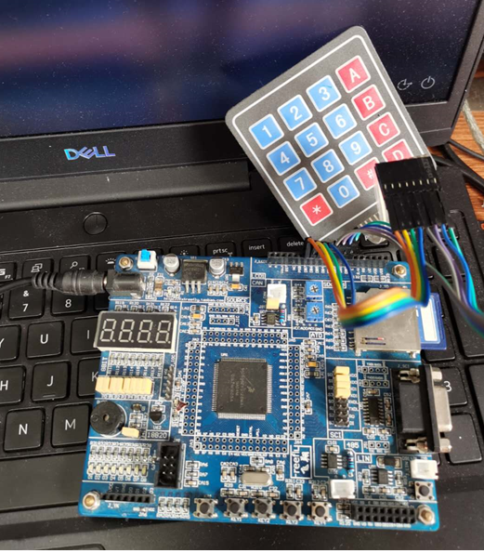
第十章 单片机片内外模块
——并行I/O
二、硬件连线
键盘8根线接A口
数码管12线连P口和K口
Page <number>

